Slide 1
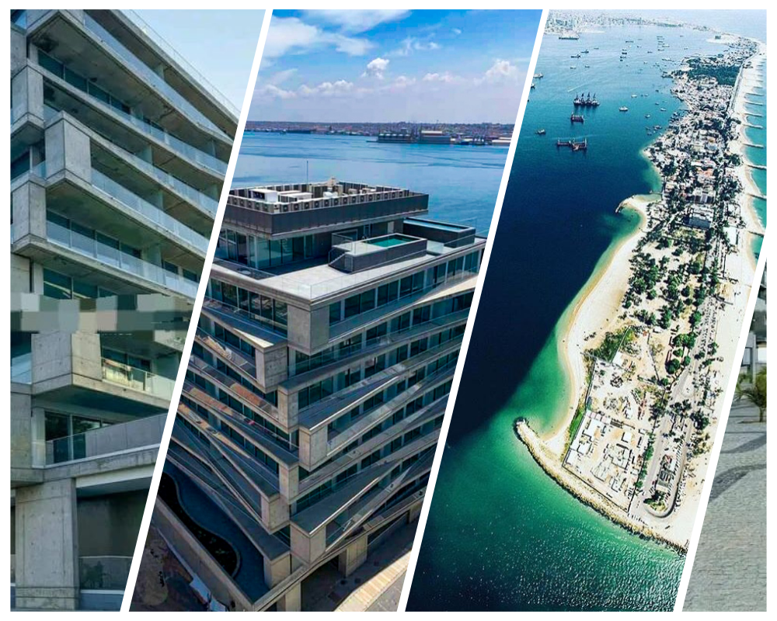
Imóveis de luxo na Baía de Luanda
Nelson João Dikíla
Continental Capital Connect

Slide 2
Conteúdo
Edifício residencial de luxo
Amenidades
01
02
Detalhes do imóvel
Oportunidade de investimento exclusiva
03
04

Slide 3
Edifício residencial de luxo

Slide 4
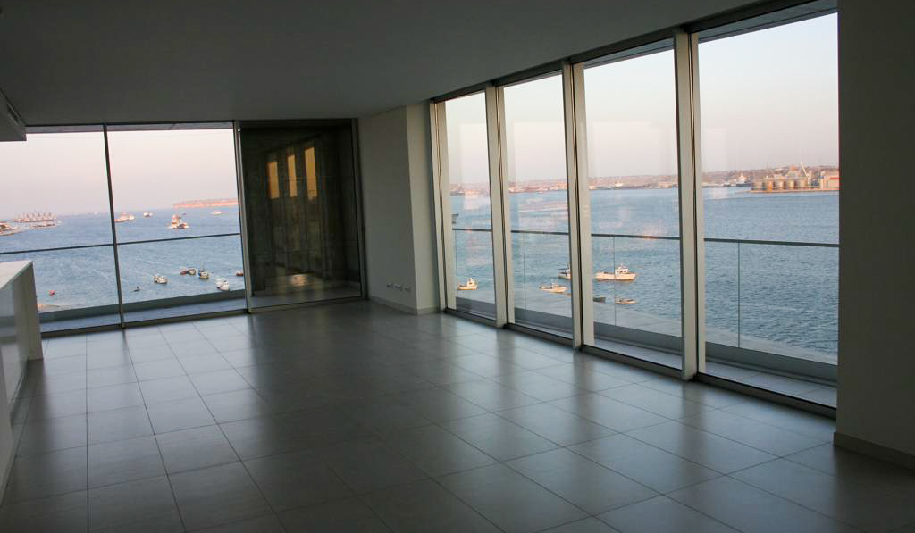
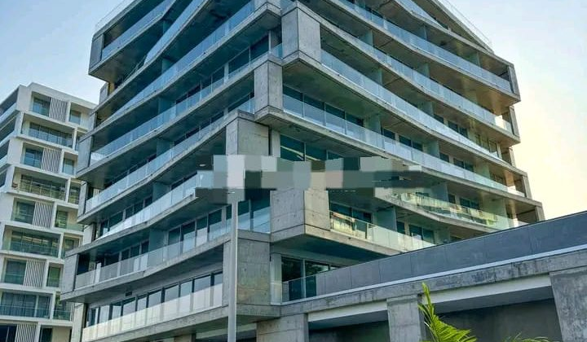
Apartamentos e Suites Penthouse
Layouts espaçosos
Acabamentos de alta qualidade
Vistas panorâmicas
Desde unidades com 1 quarto até unidades com 4 quartos.
51 apartamentos: T1, T2 e T3 com varandas espaçosas e vistas maravilhosas.
Penthouse com 3 suites: Cada uma com piscina privada e mobiliário exclusivo.
Com materiais de primeira qualidade e um design moderno.
7 andares com arquitetura moderna.
Fornecimento de energia: Dois geradores garantem eletricidade contínua.
Abastecimento de água: Infraestrutura autossuficiente e fiável.
Com vista para a deslumbrante costa da Baía de Luanda.
infra-estruturas completas e comodidades de primeira classe.

Slide 5
Construção de infra-estruturas
01
Amenidades topo de gama
02
Conceção sustentável
03
Localização conveniente
Inclui um centro de fitness topo de gama, uma piscina e serviços de concierge.
Utiliza fontes de energia renováveis e materiais de construção amigos do ambiente.
Perto de centros comerciais, restaurantes e transportes.

Slide 6
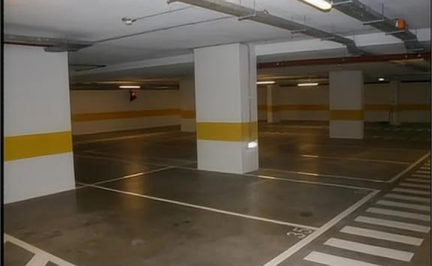
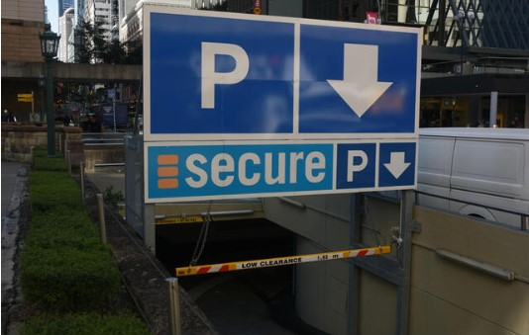
Instalações de estacionamento
01
02
03
Amplos lugares de estacionamento
Estacionamento seguro
Estacionamento para visitantes
Espaçoso parque de estacionamento subterrâneo com lugares designados para residentes.
Vigilância 24/7 e acesso controlado ao parque de estacionamento.
Estacionamento dedicado a visitantes para acomodar hóspedes.

Slide 7
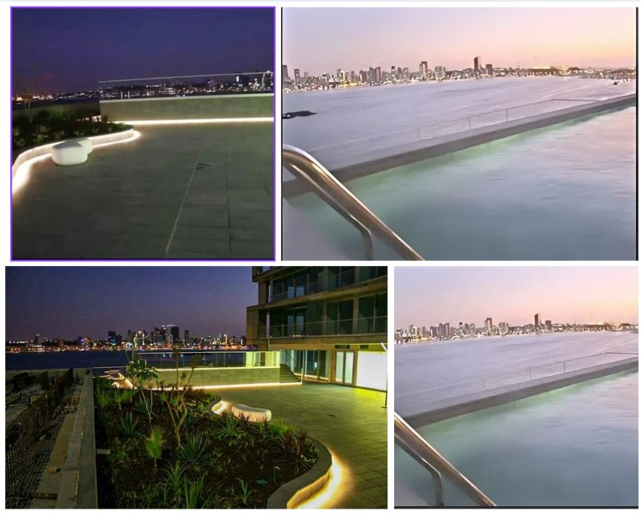
Amenidades

Slide 8
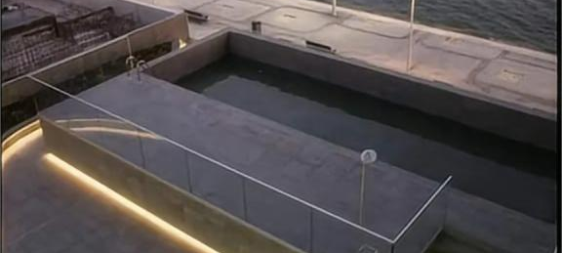
Piscinas
Piscinas infinitas
Piscinas de colo
Piscinas para crianças
Piscinas infinitas deslumbrantes com vista para o mar para um relaxamento luxuoso.
Piscinas de natação para os entusiastas do fitness manterem a sua rotina.
Piscinas infantis dedicadas para uma diversão em família.

Slide 9
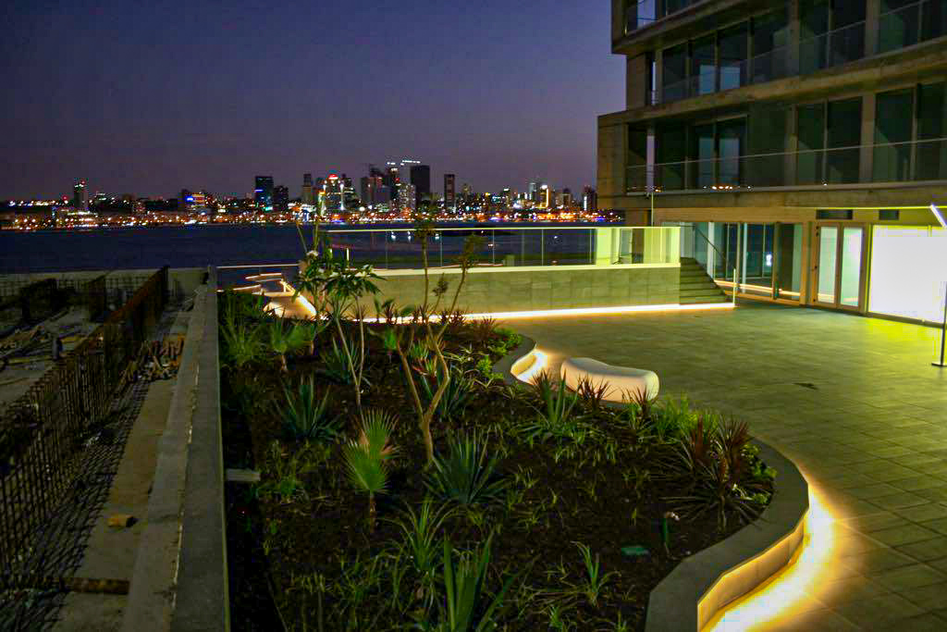
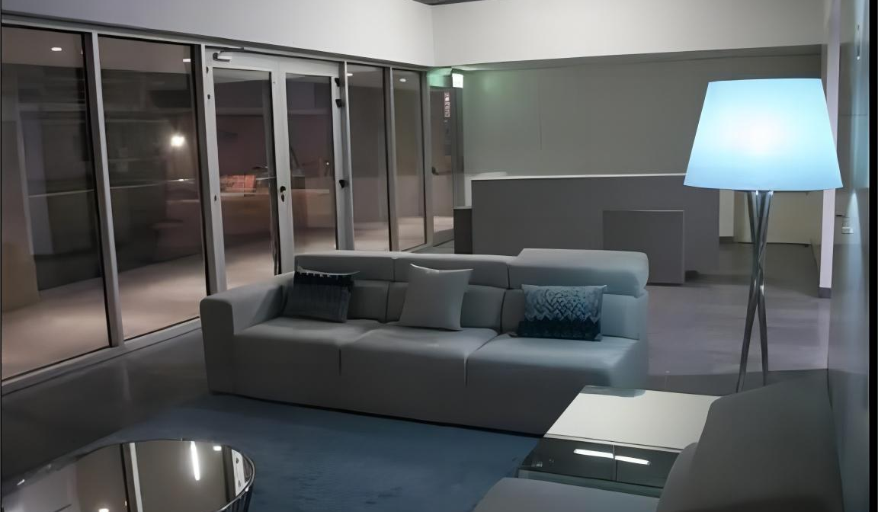
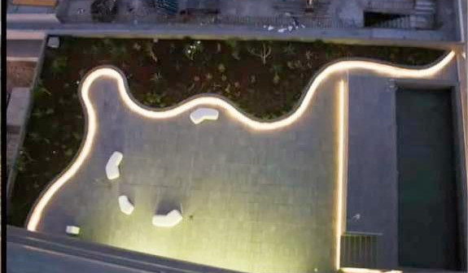
SPA e centro de fitness
Tratamentos de Spa relaxantes
Instalações de fitness topo de gama
Estúdios de ioga e meditação
Delicie-se com massagens relaxantes e tratamentos faciais rejuvenescedores.
Ginásio totalmente equipado com o mais recente equipamento de exercício físico.
Espaços tranquilos para práticas de atenção plena e bem-estar.

Slide 10
Área de estar
Mobiliário elegante
Os assentos macios e a decoração sofisticada criam um ambiente requintado.
Vistas panorâmicas
As janelas do chão ao teto oferecem vistas deslumbrantes da Baía de Luanda.
Acesso exclusivo
A área de estar exclusiva para os residentes proporciona um retiro privado e tranquilo.

Slide 11
Detalhes do imóvel

Slide 12
Área total
1.200 metros quadrados
A propriedade oferece uma espaçosa área total de 1.200 metros quadrados, proporcionando um amplo espaço para uma vida luxuosa.
Terrenos amplos
A propriedade situa-se num terreno amplo, oferecendo privacidade e espaço para comodidades ao ar livre.

Slide 13
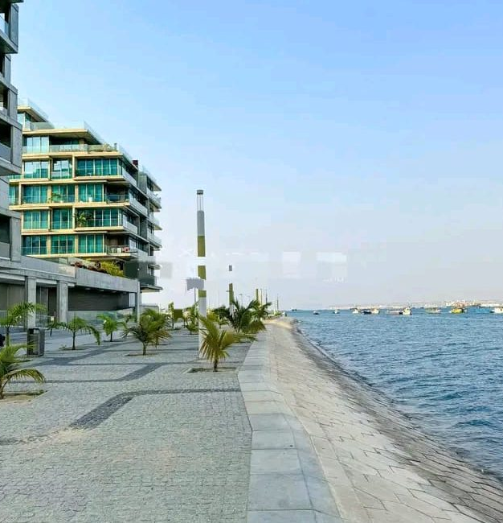
Área total
Layout flexível
A disposição flexível permite a personalização de acordo com as preferências e o estilo de vida do proprietário.

Slide 14
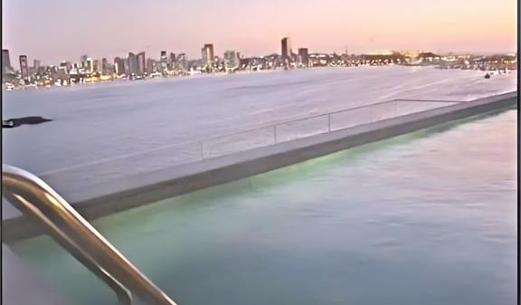
Preço de compra
Residências exclusivas à beira-mar
Amenidades Premium
Opções de financiamento flexíveis
Propriedades de luxo com vistas deslumbrantes sobre o oceano na Baía de Luanda.
9.155 m² de superfície total
Condomínio fechado com instalações e serviços de classe mundial.
Planos de pagamento personalizados para atender às suas necessidades de investimento.
Preço de compra: 180.000.000 USD.

Slide 15
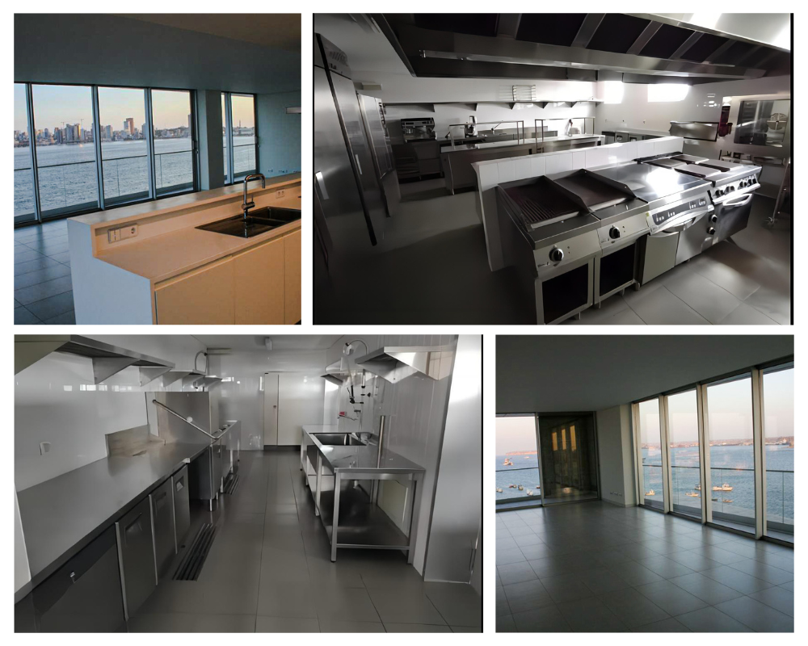
Oportunidade de investimento exclusiva

Slide 16
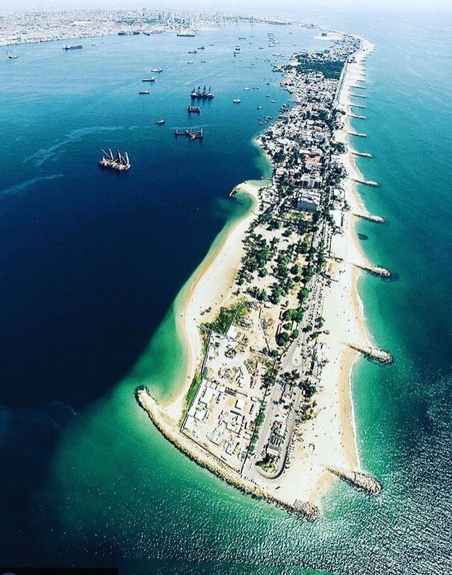
Localização inigualável
Frente de água privilegiada
Situado no coração da Baía de Luanda, com vistas deslumbrantes sobre o oceano.
Amenidades de luxo
Instalações luxuosas, incluindo praia privada, marina e restaurantes de classe mundial.
Mercado emergente
A economia de Luanda, em rápido crescimento, apresenta uma oportunidade única de investimento.

Slide 17
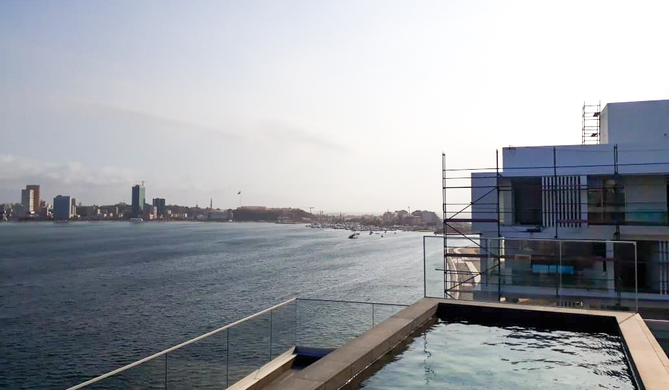
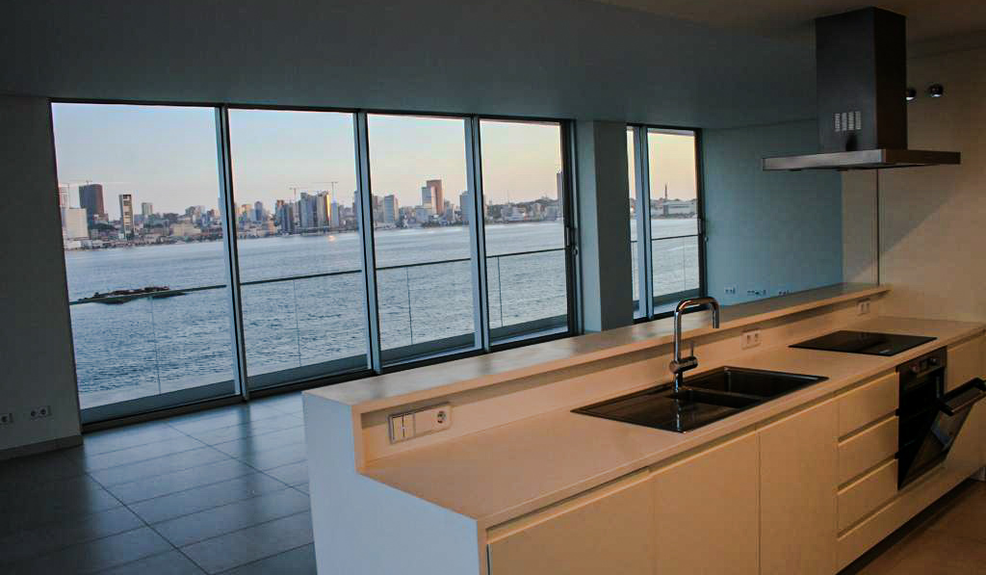
Vida de luxo
Residências requintadas à beira-mar
Amenidades sem paralelo
Localização privilegiada
Elegantes apartamentos topo de gama com vistas deslumbrantes para o mar.
Instalações completas no local para um estilo de vida de excelência.
Situado no coração do prestigiado bairro da Baía de Luanda.

Slide 18
Contactar-nos
Imóveis de luxo
Explore a nossa coleção exclusiva de imóveis topo de gama na Baía de Luanda.
Consulta personalizada
Fale com os nossos especialistas para encontrar o seu imóvel de sonho.
Investimento seguro
Investir no próspero mercado imobiliário da Baía de Luanda.

Slide 19
Obrigado
Entre em contacto e marque a sua visita:Nelson João DikílaProject and Relationship ManagerContinental Capital ConnectPhone: [+244 926 018 253]Email: [joao.dikila@continentalcapitalconnect.com]Não perca esta oportunidade única de investimento!
Conexão com a Continental Capital

